Slide 1
络合物的磁化率测定
西南大学化学实验教学中心

Slide 2
一、 实验目的 | 五、仪器操作
二、 实验原理 | 六、数据处理
三、 仪器与试剂 | 七、实验的重点难点
四、 实验步骤 | 八、思考题

Slide 3
一 、实验目的
1、掌握古埃(Gouy)磁天平测定物质磁化率的基本原理和实验方法；
2、通过对一些络合物的磁化率测定，推算其不成对电子数，判断这些分子的配键类型

Slide 4
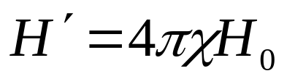

二、 实验原理
1. 摩尔磁化率和分子磁矩
物质在外磁场作用下，由于电子等带电体的运动，会被磁化而感应出一个附加磁场。物质被磁化的程度用磁化率表示，它与附加磁场强度和外磁场强度的比值有关：
称为物质的体积磁化率，是物质的一种宏观性质，表示单位体积内磁场强度的变化，反映了物质被磁化的难易程度。

Slide 5
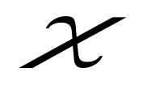
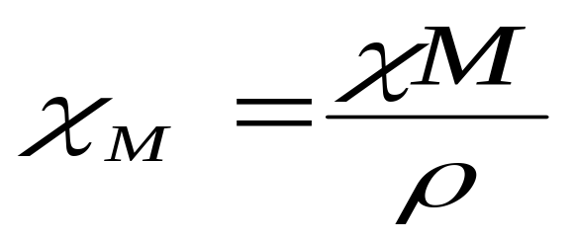
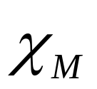
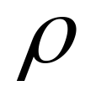
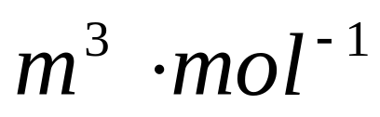
化学上常用摩尔磁化率表示磁化程度，它与 的关系为
式中 、 分别为物质的摩尔质量与密度。 的单位为

Slide 6
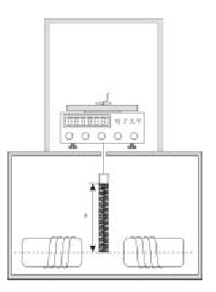
2. 摩尔磁化率的测定
本实验用古埃磁天平测定物质的摩尔磁化率，测定原理如图所示。

Slide 7
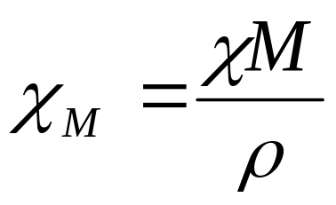
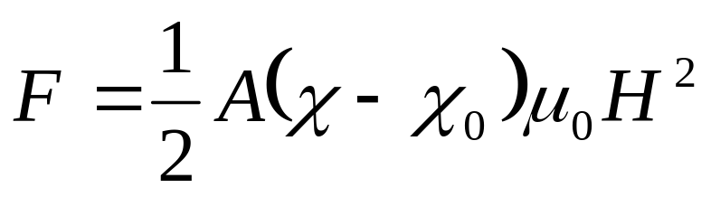
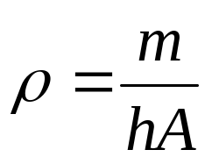
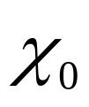
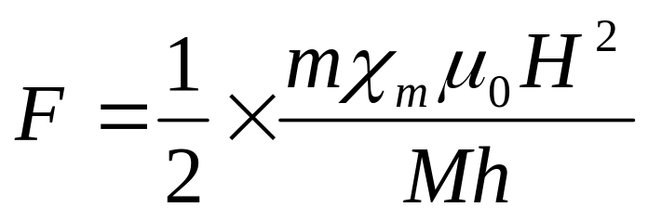
一个截面积为A的样品管，装入高度为h、质量为m的样品后，放入非均匀磁场中。样品管底部位于磁场强度最大之处，即磁极中心线上，此处磁场强度为H。样品最高处磁场强度为零。前已述及，对于顺磁性物质，此时产生的附加磁场与原磁场同向，即物质内磁场强度增大，在磁场中受到吸引力。设为空气的体积磁化率，可以证明，样品管内样品受到的力为：
以式
代入上式，并结合 ，而 值很小，相应的项可以忽略，可得

Slide 8
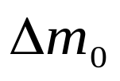

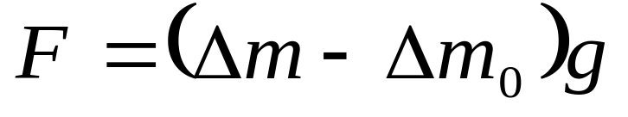
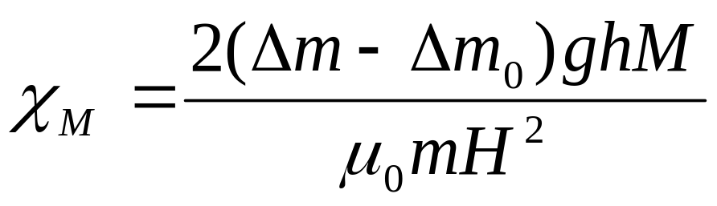
在磁天平法中利用精度为0.1 mg 的电子天平间接测量F 值。设 为空样品管在有磁场和无磁场时的称量值的变化， 为装样品后在有磁场和无磁场时的称量值的变化，则
式中g为重力加速度)。将
式代入上式，可得
磁场强度H可由特斯拉计或CT5高斯计测量

Slide 9
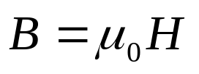

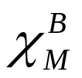
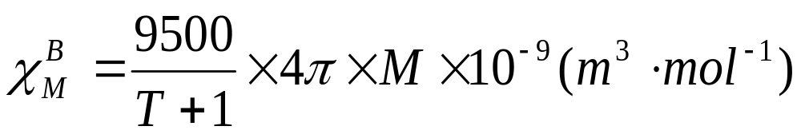
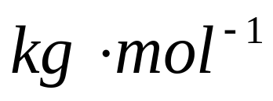
应该注意，高斯计测量实际上是磁感应强度B，单位为T（特斯拉），1T=10⁴高斯。磁场强度H可由关系式
计算得到，H的单位为 。也可用已知磁化率的莫尔氏盐标定。莫尔氏盐的摩尔磁化率 与热力学温度T的关系为：
式中M为莫尔氏盐的摩尔质量（ ）。

Slide 10
试剂：莫尔氏盐(NH₄)₂SO₄·FeSO₄·6H₂O(分析纯)，
亚铁氰化钾 K₄[Fe (CN)₆] ·3H₂O(分析纯)，硫酸亚铁FeSO₄·7H₂O(分析纯)
仪器：古埃磁天平
（包括磁极、励磁电源、电子天平等），CT5型高斯计，玻璃样品管，装样品工具（包括研钵、角匙、小漏斗等）。
三、仪器与试剂

Slide 11
四、实验步骤
1. 磁场强度分布的测定
(1) 分别在特定励磁电流（I 1 = 2.0A，I 2 = 4.0A，I 3 = 6.0A）的条件下，用高斯计测定从磁场中心起，每提高 1cm 处的磁场强度，直至离磁场中心线 20cm 处为止。
(2) 重复上述实验，并求各高度处的磁场强度平均值。

Slide 12
2. 用莫尔氏盐标定在特定励磁电流下的磁场强度H
(1) 取一支清洁、干燥的空样品管，悬挂在天平一端的挂钩上，使样品管的底部在磁极中心连线上。准确称量空样品管。然后将励磁电流电源接通，依次称量电流在2.0A、4.0A、6.0A时的空样品管。接着将电流调至7A，然后减小电流，再依次称量电流在6.0A、4.0A、2.0A时的空样品管。将励磁电流降为零时，断开电源开关，再称量一次空样品管。由此可求出样品质量m 0及电流在2.0A、4.0A、6.0A时的m0 （应重复一次取平均值）。
上述调节电流由小到大、再由大到小的测定方法，是为了抵消实验时磁场剩磁现象的影响。

Slide 13
(2) 取下样品管，装入莫尔氏盐（在装填时要不断将样品管底部敲击木垫，使样品粉末填实），直到样品高度约15cm为止。准确测量样品高度h，测量电流为零时莫尔氏盐的质量mB及2.0A、4.0A、6.0A时的.mB 的平均值。
3. 样品的摩尔磁化率测定
用标定磁场强度的样品管分别装入亚铁氰化钾与硫酸亚铁，同上要求测定其h、m及2.0A、4.0A、6.0A时的m。

Slide 14
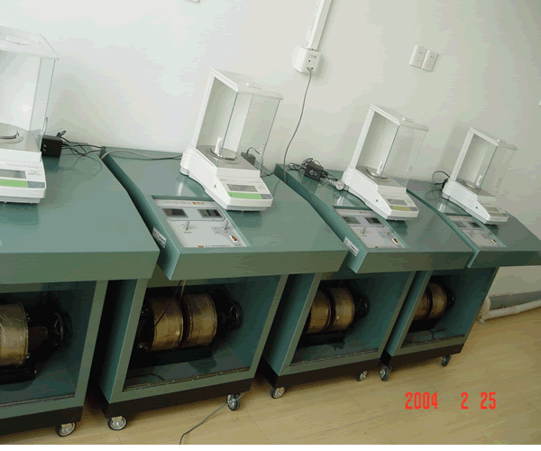
五、仪器操作
古埃磁天平的使用方法
1、仪器结构
古埃磁天平的整机结构如图所示。它是由电磁铁、稳流电源、分析天平、特斯拉计及仪表、照明等部件构成的。

Slide 15
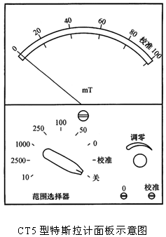
古埃磁天平需自配分析天平。安装时需作改装，将天平的底座上系一根细尼龙线，线下端连接一个与样品管口径相同的软木塞，以连接样品管。特斯拉计的面板结构如图所示。

Slide 16
2、CT5型特斯拉计的使用方法
（1）机械零位调节。在电源关闭状态下，将量程选择开关置于除“关”以外的任何一档，用小螺丝刀旋转仪表中央螺丝，使指针指向零位。
（2）接通电源。打开电源开关。此时，表头指针应在“校准”附近，预热5min左右。
（3）仪器校正。将量程选择开关置于“校正”，调节右下“校准”螺丝，使指针在校准线上。
（4）放大器零位调节。量程选择开关置于“0”档，调节右下“0”孔中凹槽，使指针指在零位。
（5）“调零”调节。这是一个补偿元件的不等位电势装置，使用时各档测量范围的精度不同，可将量程开关置于50mT这一档，调节“调零”电位器，使指针指向零。10mT这一档较为精确，应单独调零。
（6）探头的位置必须放在磁场强度最大处，霍尔片平面必须与磁场方向垂直。

Slide 17
3、使用注意事项
（1）开启电源后，让电流逐渐升到2～3A时预热2min，然后逐渐上升到需要的电流。电流开关关闭前，先将电流逐渐降至零，然后关闭电源开关，以防止反电动势将晶体管击穿。严禁在负载时突然切断电源。
（2）励磁电流的升降应缓慢、平稳。

Slide 18
六、数据处理
1、由莫尔氏盐的磁化率和实验数据，计算各特定励磁电流相应的磁场强度值，并与高斯计测量值进行比较。
2、由亚铁氰化钾与硫酸亚铁的实验数据，分别计算和讨论在I1=2.0A，I 2 = 4.0A，I 3 = 6.0A时的、以及未成对电子数n。
3、试讨论亚铁氰化钾和硫酸亚铁中Fe²⁺离子的外电子层结构和配键类型。

Slide 19
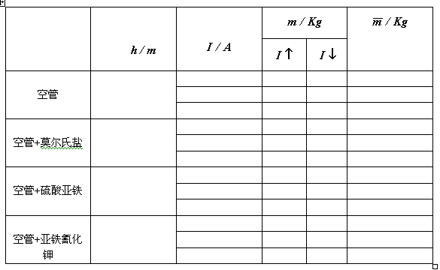
4、数据记录表

Slide 20
七、实验的重点难点
1. 影响磁化率测定的因素，除样品的纯度及堆积密度均匀外，保持励磁电流的稳定十分重要。为此，需选用稳定性好的电源，还要防止电流通过电磁线圈后引起发热，因发热会使线圈的电阻增大，导致电流与磁场强度发生变化，而使天平称量的值难以重现。当室温较高时，线圈散热尤要注意。
2. 励磁电流的选择应根据待测物质的磁化率而定。低磁化率的试样选择较大的励磁电流，高磁化率的试样选择较小的励磁电流。但过小的电流往往稳定性不好，且直接造成称量的误差。
3. 对于液体试样的磁化率测定，常用新鲜的二次重蒸水作为参比物来标定磁场强度。
4. 计算过程式本实验的难点，往往容易出错。

Slide 21
八、 思考题
1. 简述用古埃磁天平法测定磁化率的基本原理。
2. 在不同的励磁电流下测定的样品摩尔磁化率是否相同？为什么？实验结果若有不同应如何解释？
3. 从摩尔磁化率如何计算分子内未成对电子数及判断其配键类型？

Slide 22
谢谢

